Slide 1

Android课程
第1章 Android简介
任课教师：某某某

Slide 2
学习目标
了解各种手机操作系统的特点
01
AIMS
02
了解开放手机联盟的目的、组成和性质
03
了解Android平台的发展历史
04
掌握Android平台的体系结构
05
了解Android的开发趋势

Slide 3
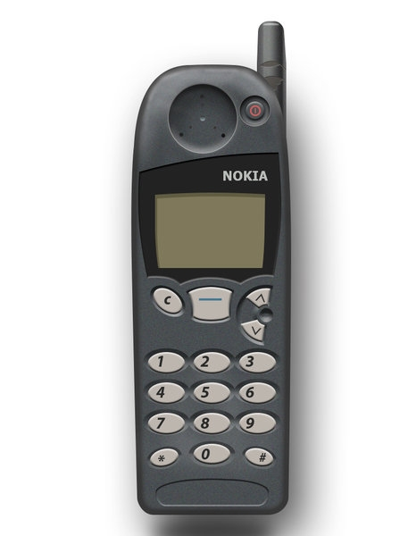
1.1
手机操作系统
01
在早期的手机内部是没有智能操作系统的，所有的软件都是由手机生产商在设计时所定制的，因此手机在设计完成后基本是没有扩展功能的。
02
后期的手机为了提高手机的可扩展性，使用了专为移动设备开发的操作系统，使用者可以根据需要安装不同类型的软件。
03
操作系统对于手机的硬件配置要求较高，所产生的硬件成本和操作系统成本使手机的售价明显高于不使用操作系统的手机

Slide 4
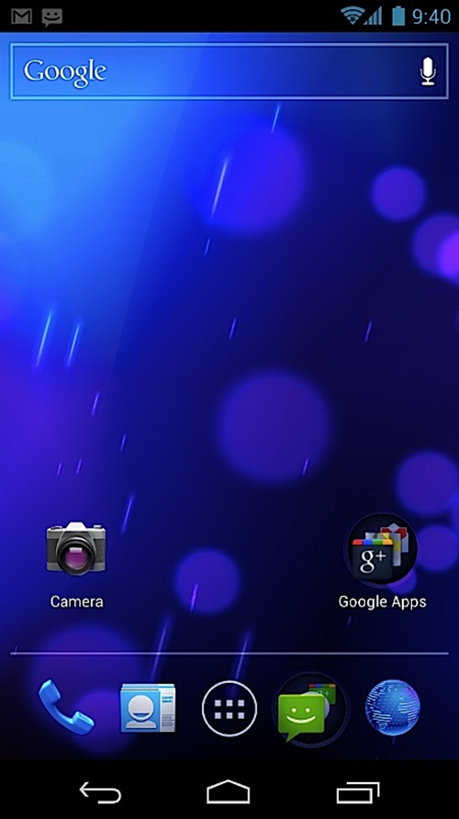
1.1
手机操作系统
Android
由Google谷歌公司于2008年发布，是基于Linux内核的开源手机平台
该平台由操作系统、中间件和应用软件组成
第一个完全定制、免费、开放的手机平台
所有程序都在统一、开放的开发平台上进行开发拥有较好的可移植性
支持SQLite数据库、2D/3D图形加速、多媒体播放和摄像头等硬件设备

Slide 5
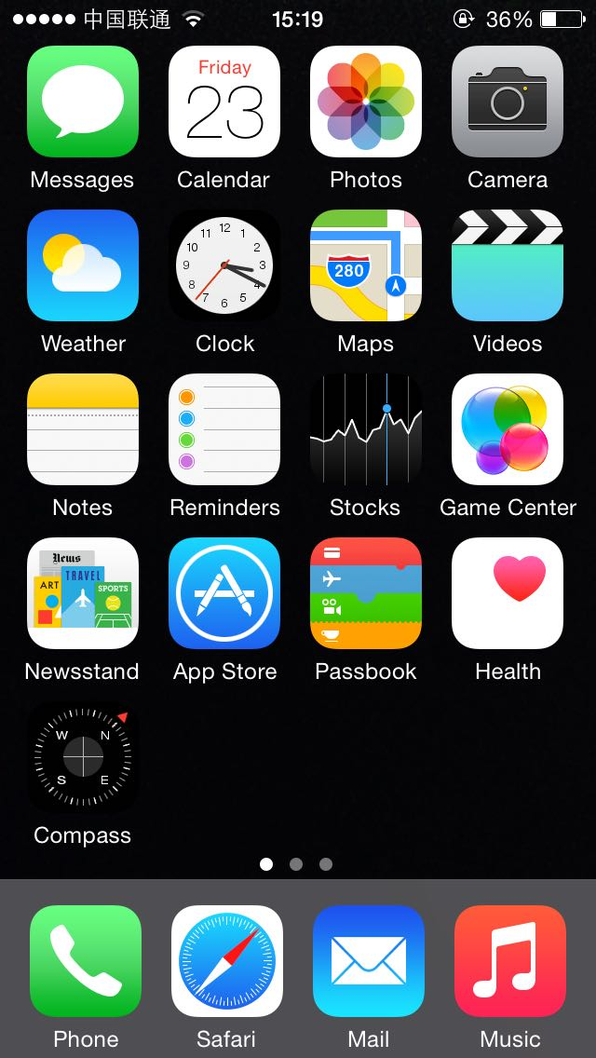
1.1
手机操作系统
iOS
由苹果公司开发的专为iPhone、iPad和iPod Touch设计的移动操作系统
其简洁、直观且流畅的界面，以及强大的应用生态系统而著称核心操作系统层、核心服务层、媒体层和可轻触层
支持多任务处理、触摸操作和强大的安全性
系统采用严格的审核机制，确保应用质量和用户安全
尽管iOS相比于Android更为封闭，但其流畅的用户体验、稳定性和苹果生态系统的无缝集成使其在全球范围内拥有广泛的用户群体

Slide 6
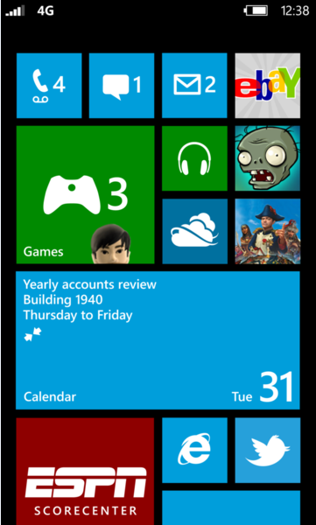
1.1
手机操作系统
Windows Phone
微软公司于2010年发布的移动操作系统
设计强调简洁、直观的用户体验
支持强大的多任务处理、流畅的动画效果，并与微软的其他服务（如Office、OneDrive和Xbox）紧密集成，提供跨平台的无缝体验
对移动操作系统的发展产生了一定的影响，尤其是在界面设计和整合性方面。

Slide 7
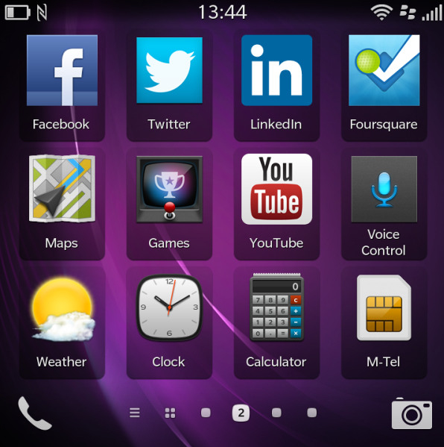
1.1
手机操作系统
黑莓系统
加拿大黑莓公司（原Research In Motion, RIM）开发的智能手机操作系统，首次发布于1999年
以其强大的邮件处理能力、安全性和物理键盘而广受商界和企业用户青睐
多任务处理和优化的硬件设计，使得设备在运行效率上表现出色
支持对企业级应用和网络安全的集成
在智能手机历史上仍然有着不可磨灭的影响力，尤其在商业通信领域

Slide 8
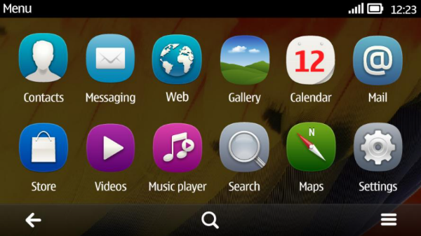
1.1
手机操作系统
塞班（Symbian）
由芬兰公司诺基亚主导开发的智能手机操作系统，最早发布于1997年
以其高效的多任务处理能力、低功耗特性和对触摸屏及键盘操作的良好支持而著称
采用模块化设计，可以根据硬件特性进行定制，支持Java、C++等多种开发语言
内置了多种常用工具，如联系人、日历、邮件、浏览器等，提供了完整的智能手机体验

Slide 9
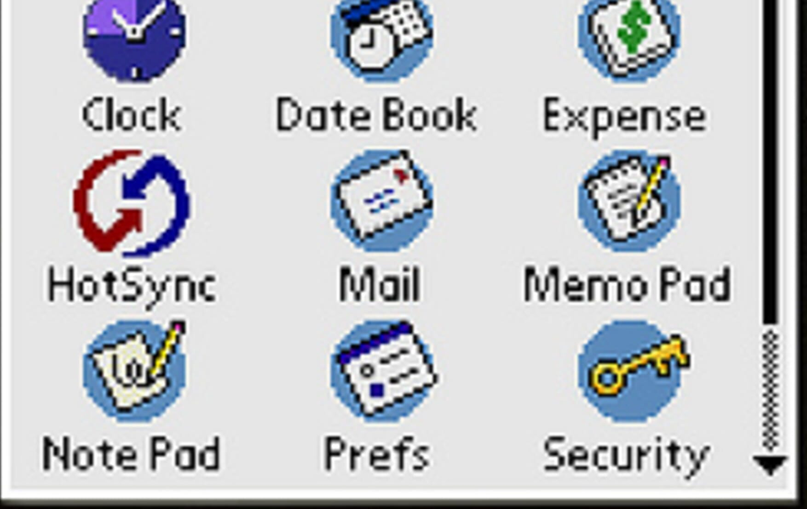
1.1
手机操作系统
PalmOS
由美国Palm公司于1996年发布的操作系统，专为掌上电脑（PDA）设备设计，后来也扩展到智能手机领域
以简洁、高效的界面和强大的日历、联系人等个人信息管理功能而闻名
架构小巧、内存占用低，非常适合早期的移动设备

Slide 10

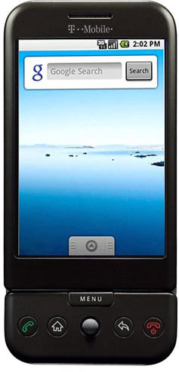
1.2
Android发展史
Android起源
2003年，当时由Andy Rubin、Rich Miner、Nick Sears和Chris White共同创立公司Android Inc. 在美国加利福尼亚州成立
初始目标是创造一个更好的操作系统，类似Windows CE
很快意识到数码相机市场的潜力有限，因此将目标转向了智能手机市场
2005年，Google收购了Android Inc.，并将Andy Rubin等人纳入Google团队，继续开发这个新的操作系统
2008年，Android系统迎来了真正的发布。发布首款运行Android操作系统的手机T-Mobile G1（也称为HTC Dream）

Slide 11

















1.2
Android发展史
开放手机联盟（Open Handset Alliance，OHA）
在Android的发展过程中起到了至关重要的作用。
OHA是一个由多个科技公司、硬件制造商、软件开发商和运营商组成的联盟，成立于2007年
发起者是谷歌公司，希望研发用于移动设备的新技术，用以大幅削减移动设备开发与推广成本。同时促进创新移动设备的开发。
成立时由34个成员组织构成，后期成员数目已经超过82个
谷歌通过与运营商、设备制造商、开发商和其他有关各方结成深层次的合作伙伴关系，在移动产业内形成一个开放式的生态系统

Slide 12
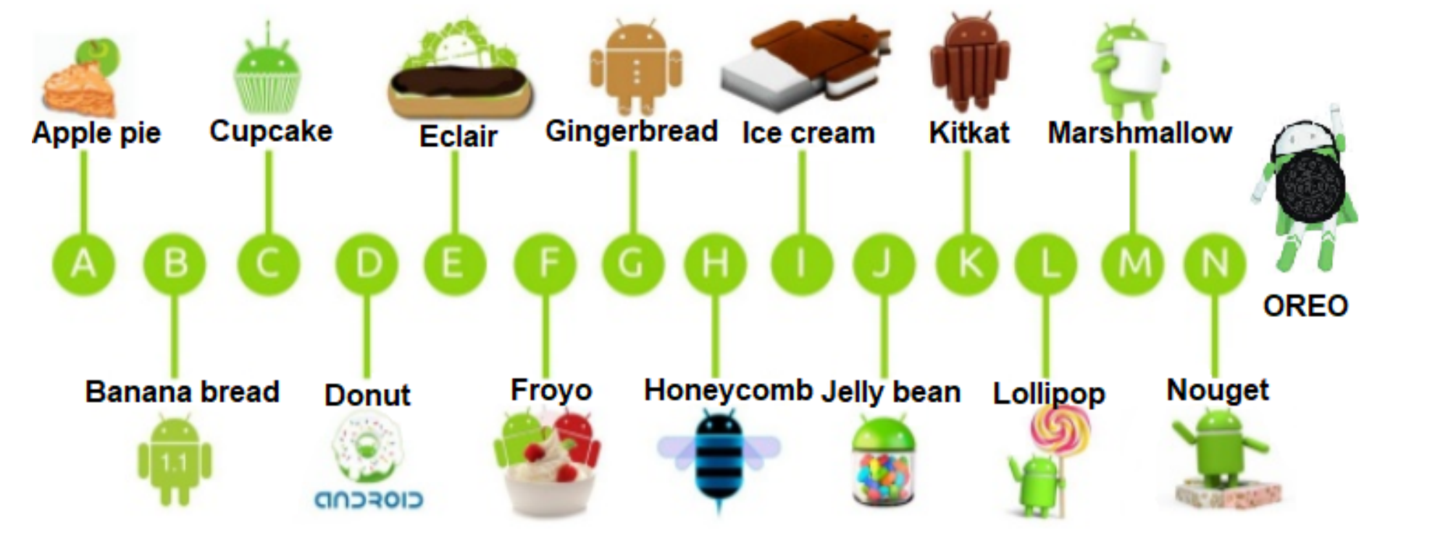
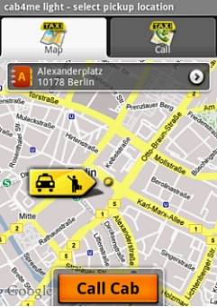
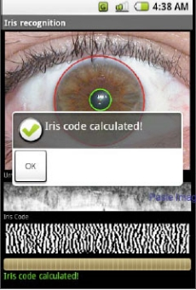
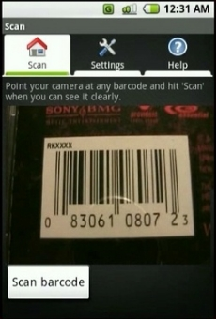
1.2
Android发展史
Android 1.0版
Android版本自2008年首次发布以来，经历了多个主要版本的更新。每个版本都带来了新的功能、改进和优化、
2007年11月12日，发布了Android SDK预览版，这是第一个对外公布的Android SDK，为发布正式版收集用户反馈。
2008年4月17日，谷歌举办Android开发者竞赛，使Android平台在短时间积累了大量优秀的应用程序。
2008年8月28日，谷歌开通了Google Play，供Android手机下载需要使用的应用程序。

Slide 13

1.2
Android发展史
Android 1.5版（2009年4月）
提高了摄像头的启动速度和拍摄速度
提高了GPS位置的获取速度
使浏览器的滚动更为平滑
提高了获取Gmail中对话列表的速度

Slide 14
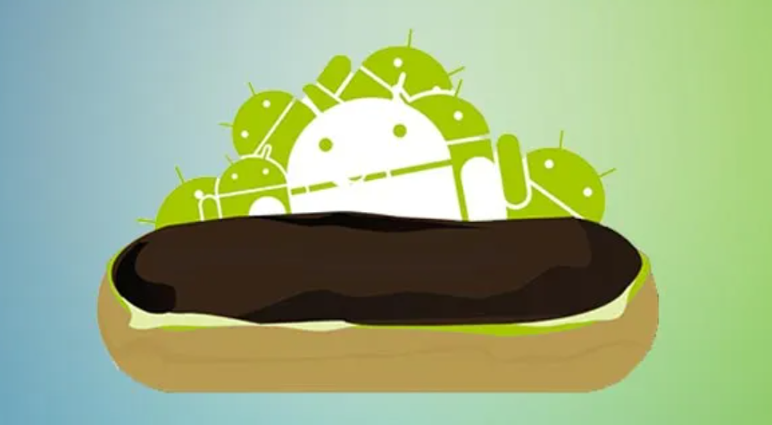
1.2
Android发展史
Android 2.0版
2009年10月28日，Android 2.0（Eclair）发布。
此版本引入了大量的新特性，
如数字变焦、
多点触摸
多个账户邮箱等

Slide 15
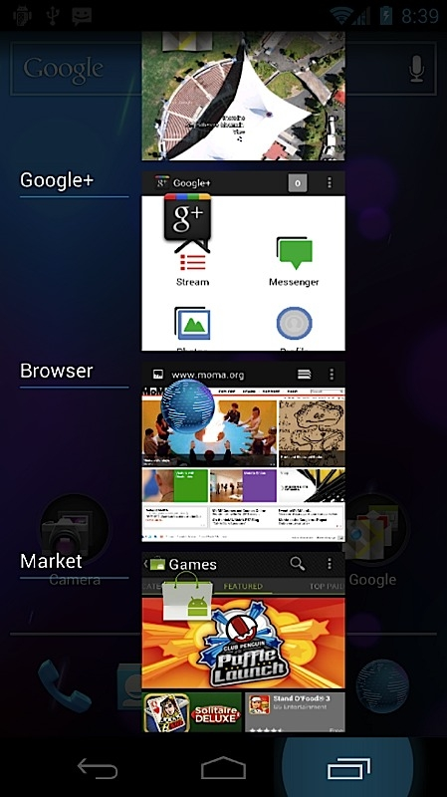


1.2
Android发展史
Android 4.0版
2011年10月19日，Android 4.0版本（Ice Cream Sandwich）正式发布
这一版本最显著的特征是同时支持智能手机、平板电脑、电视等设备，而不需要根据设备不同选择不同版本的Android系统

Slide 16
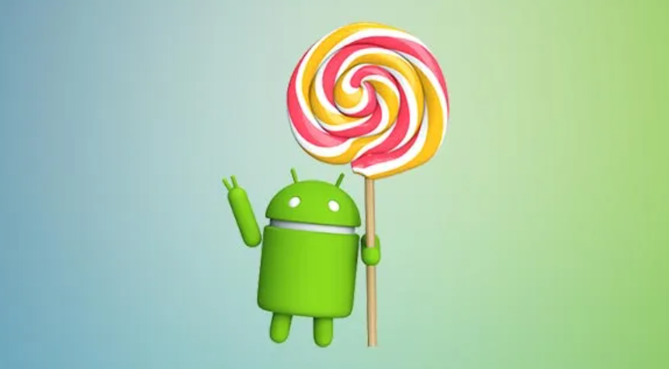
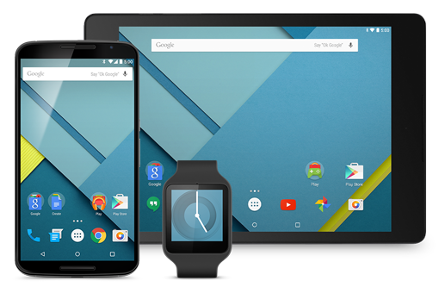
1.2
Android发展史
Android 5.0版
2014年10月15日，Android 5.0 版本（Lollipop）正式发布。
它采用全新Material Design界面，各种界面小部件可以重叠摆放。
编译模式也由ART取代Dalvik成为默认选项，这种预编译操作由原本在程序运行中进行提前到用户应用安装时进行，应用运行效率也随之提高，其性能可提升四倍。

Slide 17
1.2
Android发展史
版本 | 发布时间 | 代号 | 功能
Android 6.0 | 2015年 | Marshmallow | ·引入了权限管理系统，用户可以在应用程序安装时选择授予哪些权限。 ·增加了指纹识别支持和Doze模式（提高电池续航）。
Android 7.0 | 2016年 | Nougat | ·支持分屏多任务和应用内通知回复功能。 ·改进了电池使用效率和系统稳定性。
Android 8.0 | 2017年 | Oreo | ·引入了画中画（PiP）模式，允许用户在观看视频时继续使用其他应用。 ·改进了通知功能，自动填充密码等增强了安全性。
Android 9.0 | 2018年 | Pie | ·引入了全新的手势导航，告别传统的虚拟按键。 ·引入了智能电池管理和屏幕亮度自适应功能。

Slide 18
1.2
Android发展史
版本 | 发布时间 | 代号 | 功能
Android 10 | 2019年 | 无 | ·引入了暗黑模式（Dark Mode），可以改变系统界面的色调。 ·改进了隐私保护和位置权限控制，增强了手势导航和应用的后台行为控制。
Android 11 | 2020年 | 无 | ·增强了对5G的支持，优化了多媒体和通话体验。 ·引入了通知权限、聊天气泡、设备控制面板等新功能。
Android 12 | 2021年 | 无 | ·引入了全新的“Material You”设计语言，让界面更加个性化。 ·增强了隐私功能，允许用户更详细地控制应用的权限。

Slide 19
1.2
Android发展史
版本 | 发布时间 | 代号 | 功能
Android 13 | 2022年 | 无 | ·提供了更多的隐私保护选项，如可视化权限管理。 ·引入了对多个设备的扩展支持，并且在平板上优化了多任务处理。
Android 14 | 2023年 | 无 | ·增强了对折叠屏设备的支持，改善了大屏设备的用户体验。 ·引入更多隐私控制、个性化设置以及跨设备的无缝体验。
Android 15 | 2024年 | 无 | ·扩展了对卫星连接的支持。帮助用户了解何时连接到卫星。 ·显示方面进行了重大改进，新增的颜色对比设置允许用户调整屏幕文本、按钮甚至图标的对比度，使其在屏幕上更为突出。

Slide 20
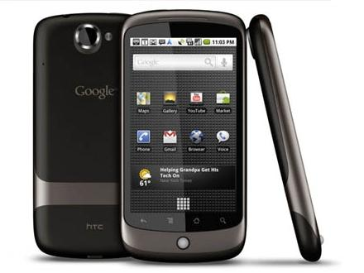
1.3
Android特征
Android广泛支持4G和5G的语音与数据业务，支持接收语音呼叫和SMS短信，支持数据存储共享和进程间通信消息机制，为地理位置服务（如GPS）、谷歌地图服务提供易于使用的API函数库
Android 系统提供了访问硬件的 API 函数库，用来简化摄像头、GPS 等硬件的访问

Slide 21
1.3
Android特征
在内存和进程管理方面，Android 具有自己的运行时和虚拟机。为了保证高优先级进程和与用户交互的进程具有较快的响应速度，Android 允许停止或终止低优先级的进程，以释放被占用的系统资源
在界面设计上，Android 提供了丰富的界面控件，便于用户调用，加快了界面开发速度，并确保了平台的一致性
Android 提供了轻量级的进程间通讯机制Intent，使跨进程组件通信和发送系统级广播成为可能

Slide 22
1.3
Android特征
Android 提供了无用户界面、长时间后台运行的组件Service。虽然 Android 是多任务系统，但受限于屏幕尺寸，同一时刻仅允许一个应用程序在前台运行
Android 支持高效、快速的数据存储方式，包括 SharedPreferences、文件存储和轻量级关系数据库 SQLite。应用程序可以选择适合的方法进行数据保存和访问

Slide 23
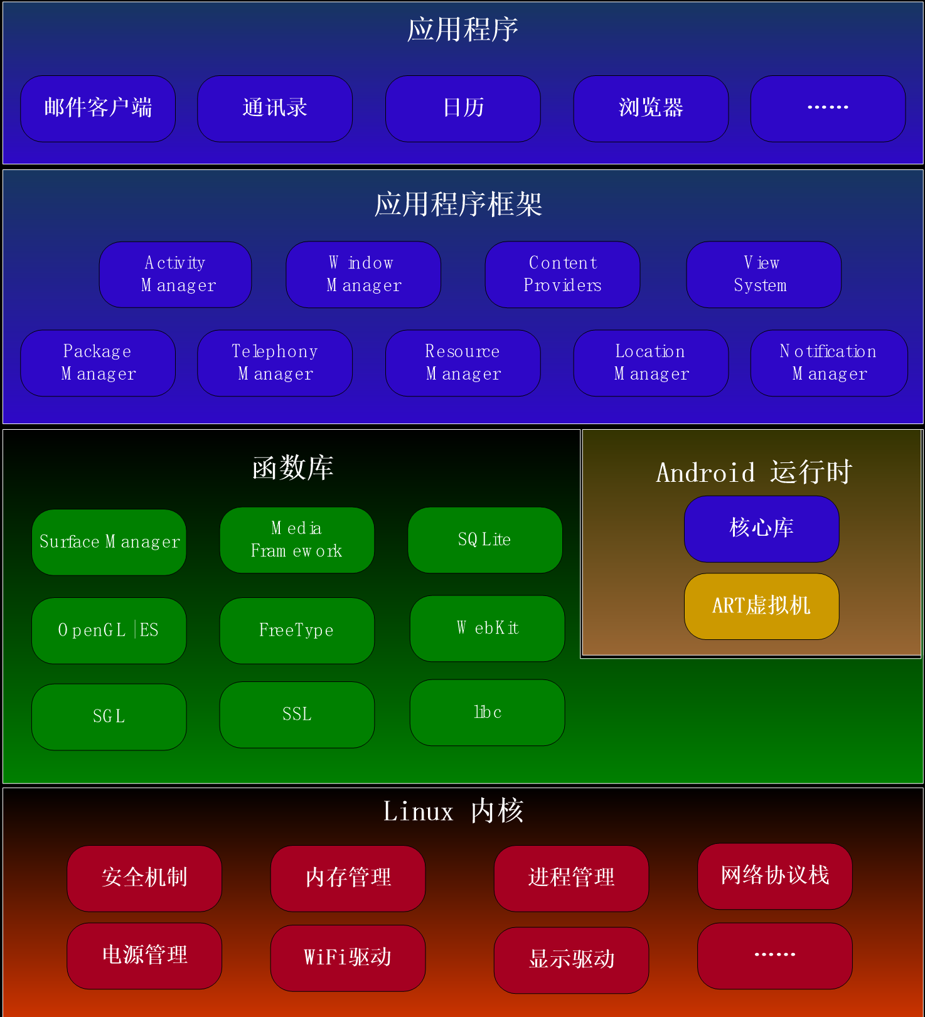
1.4
Android体系结构
体系分为四层：
1、Linux内核
2、中间件层
3、程序框架层
4、应用程序层

Slide 24
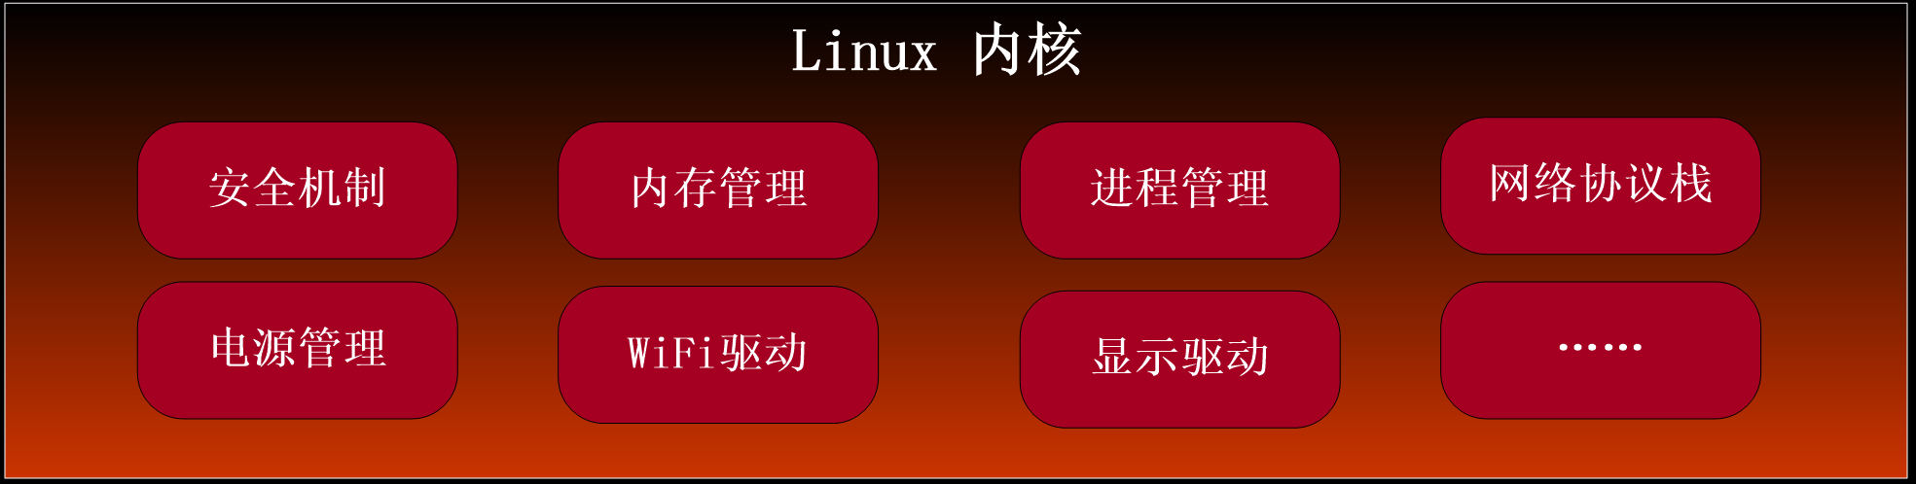
1.4
Android体系结构
Linux内核
Android 平台的底层使用 Linux 内核，作为硬件与其他软件组件之间的抽象层。
提供了安全机制、内存管理、进程管理、网络协议栈、电源管理和驱动程序等功能。
驱动程序包括 Wi-Fi、音频、显示、摄像头、闪存、Binder（IPC）和键盘等设备的驱动。

Slide 25
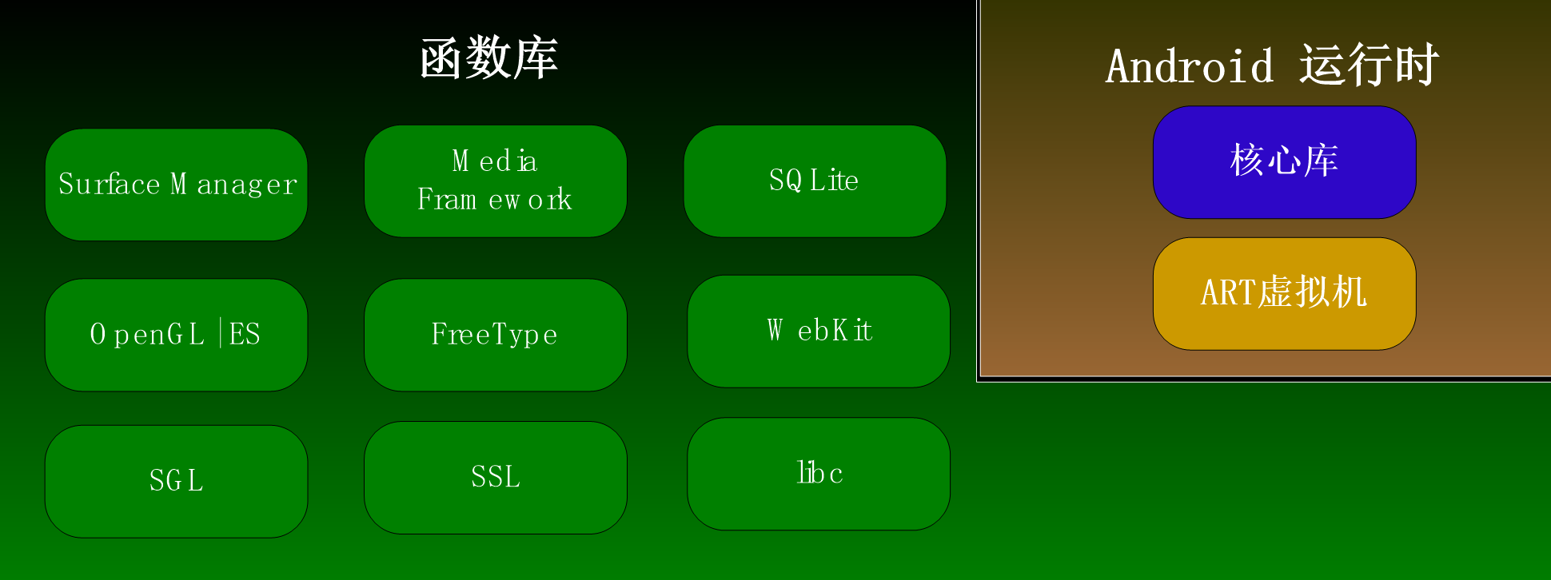
1.4
Android体系结构
中间件层：核心函数库位于 Linux 内核之上，提供了一组基于 C/C++ 的函数库，可以通过应用程序框架调用这些函数库。
主要的函数库包括：
Surface Manager，支持显示子系统的访问，提供应用程序与2D、3D图像层的平滑连接
Media Framework，实现音视频的播放和录制功能
SQLite，轻量级的关系数据库引擎
OpenGL ES，基于3D图像加速
FreeType，位图与矢量字体渲染
WebKit，Web浏览器引擎
SGL,2D图像引擎
SSL，数据加密与安全传输的函数库
Libc，标准C运行库，Linux系统中底层应用程序开发接口

Slide 26
1.4
Android体系结构
中间件层：Android运行时
核心库为程序开发人员提供了Android 系统的特有函数功能和Java 语言基本函数功能
ART虚拟机，采用 Ahead of Time（AOT）技术，在应用程序安装时将程序代码转换为机器语言，从而加快启动速度，提高运行效率，减少电量消耗，提升系统流畅度。

Slide 27
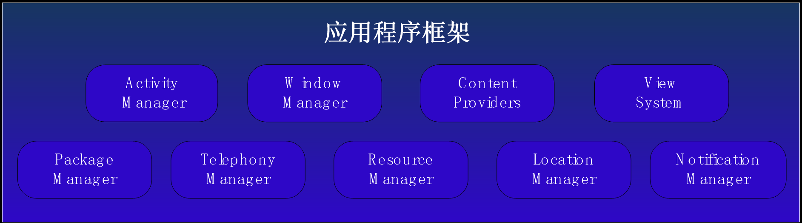
1.4
Android体系结构
应用程序框架：提供Android平台基本的管理功能和组件重用机制
Activity Manager，管理应用程序的生命周期
Windows Manager，启动应用程序的窗体
Content Provider，共享私有数据，实现跨进程的数据访问
Package Manager，管理安装在Android系统内的应用程序
Teleghony Manager，管理与拨打和接听电话的相关功能
Resource Manager，允许应用程序使用非代码资源
Location Manager，管理与地图相关的服务功能
Notification Manager，允许应用程序在状态栏中显示提示信息

Slide 28
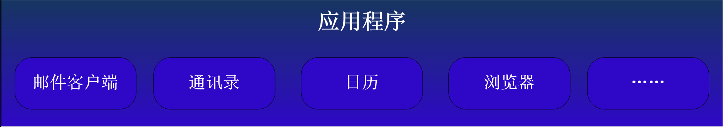
1.4
Android体系结构
应用程序
提供一系列的核心应用程序
包括电子邮件客户端、浏览器、通讯录、日历、相册、地图和电子市场等

Slide 29
1.5
Android开发趋势
简介
Android 程序开发经历了从 Java 到 Kotlin 的语言变革，以及从传统 XML布局到Jetpack Compose 的UI构建方式的转型。
Jetpack Compose 的出现彻底改变了UI开发的方式，它引入了声明式编程范式，简化了布局和视图管理，允许开发者通过 Kotlin 代码直接声明界面，使得开发变得更加直观和灵活。
随着这两者的结合，Android 开发的流程更加简洁、高效，并且为跨平台开发、模块化和组件化提供了更好的支持。

Slide 30
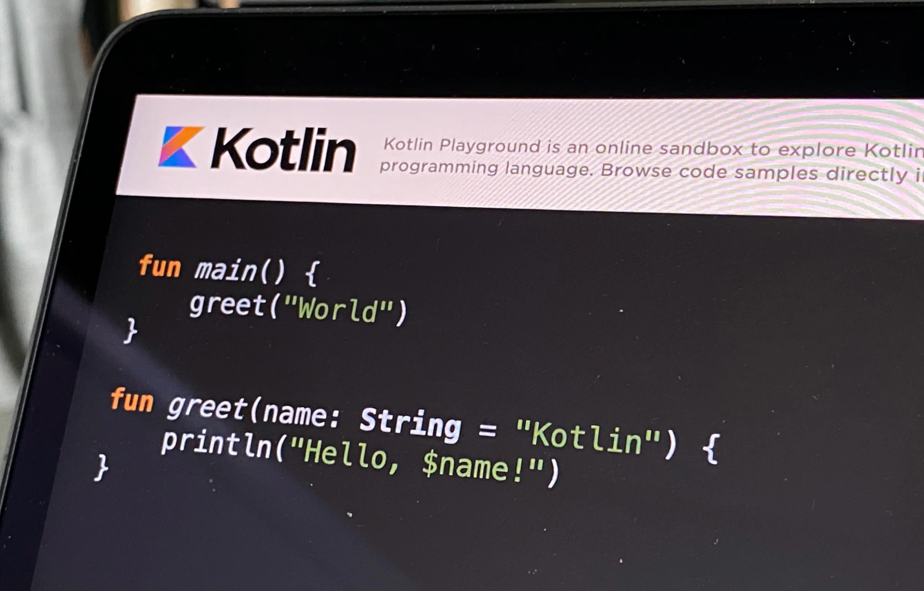
2.7
Android开发趋势
Kotlin
Kotlin是一种现代的、静态类型的编程语言，由JetBrains开发，旨在提高开发效率并与Java无缝集成
它于 2011 年首次发布，并在 2017 年成为Android官方开发语言。
Kotlin具备简洁、表达性强、类型安全等特性，能够减少传统Java编程中的样板代码，使得代码更简洁、易读且更易于维护
Kotlin的语法相较于Java更加简洁，去除了大量冗余的代码

Slide 31
2.7
Android开发趋势
List<Integer> numbers = Arrays.asList(1, 2, 3, 4, 5, 6); List<Integer> evenNumbers = new ArrayList<>(); for (Integer number : numbers) { if (number % 2 == 0) { evenNumbers.add(number * 2); } } int sum = 0; for (Integer number : evenNumbers) { sum += number; } System.out.println("Sum: " + sum);
val numbers = listOf(1, 2, 3, 4, 5, 6) val sum = numbers.filter { it % 2 == 0 } .map { it * 2 } .sum() println("Sum: $sum")
Java
Kotlin

Slide 32
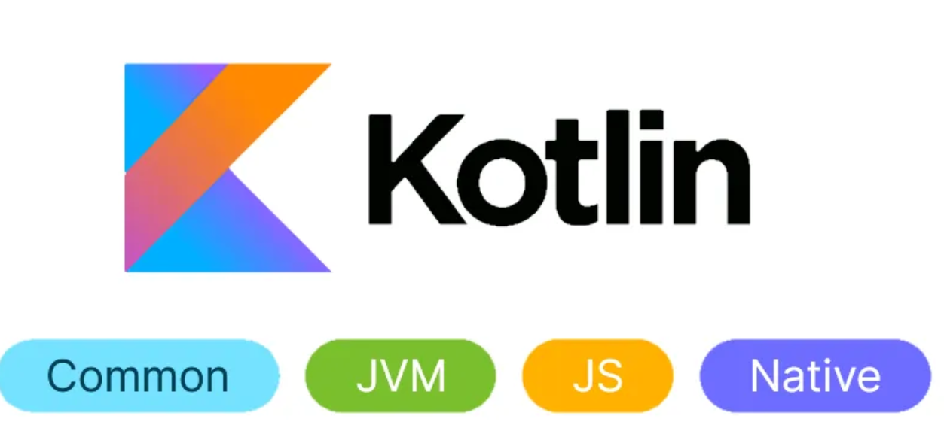
2.7
Android开发趋势
Kotlin
Kotlin 与 Java 的兼容性是 Kotlin 成为 Android 开发语言的一个重要原因。
Kotlin 提供了内建的协程支持，使得异步编程更加简单和高效。
Kotlin 内建了空安全机制，通过类型系统强制处理空指针异常。
Kotlin 不仅仅局限于 Android 开发，它的多平台特性（Kotlin Multiplatform）使得开发者能够共享代码，在多个平台（如Android、iOS、Web和桌面）上运行。
Kotlin作为一种现代编程语言，正在不断发展和演进。

Slide 33
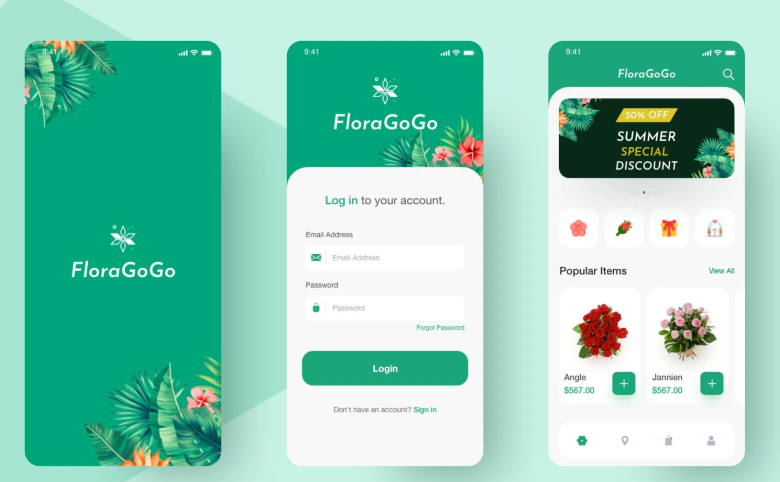
2.7
Android开发趋势
Jetpack Compose
Jetpack Compose（简称Compose）于2019年首次公开发布，并在2020年的Google I/O 大会上正式推出。
Jetpack Compose的核心理念是声明式UI编程，在声明式编程中，开发者只需描述界面应当是什么样的，而不需要显式地定义如何去实现它。

Slide 34
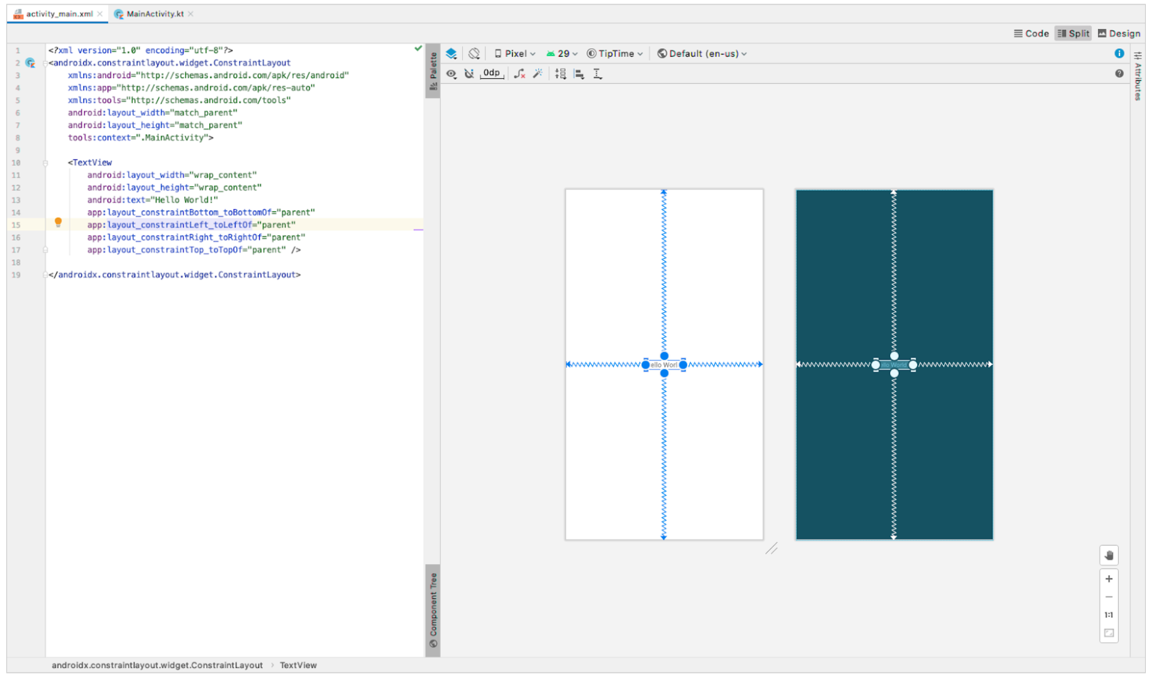
2.7
Android开发趋势
XML方式
<androidx.constraintlayout.widget.ConstraintLayout xmlns:android="http://schemas.android.com/apk/res/android" xmlns:app="http://schemas.android.com/apk/res-auto" xmlns:tools="http://schemas.android.com/tools" android:layout_width="match_parent" android:layout_height="match_parent" tools:context=".MainActivity"> <TextView android:id="@+id/textView" android:layout_width="wrap_content" android:layout_height="wrap_content" android:text="Hello World!" app:layout_constraintBottom_toBottomOf="parent" app:layout_constraintLeft_toLeftOf="parent" app:layout_constraintRight_toRightOf="parent" app:layout_constraintTop_toTopOf="parent" /> </androidx.constraintlayout.widget.ConstraintLayout>
TextView textView = findViewById(R.id.textView); textView.setText("Hello from Java!");

Slide 35
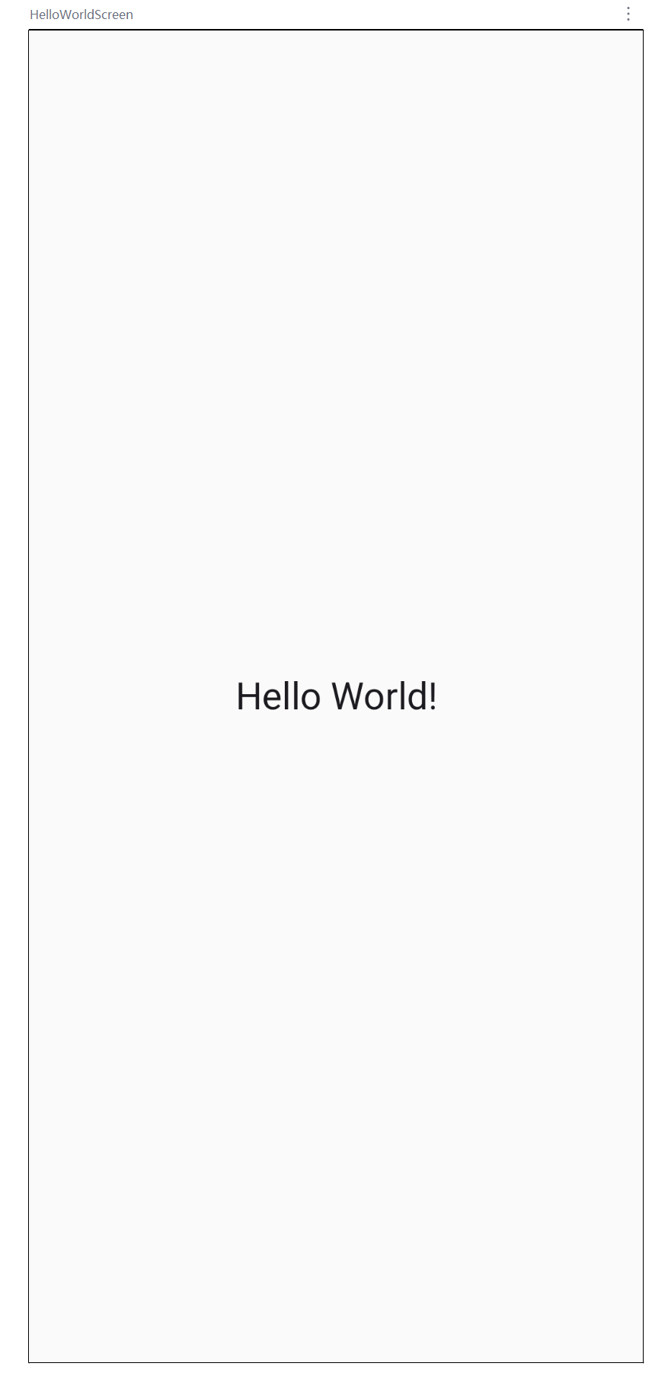
2.7
Android开发趋势
Compose方式
@Composable fun HelloWorldScreen() { Box( modifier = Modifier.fillMaxSize(), contentAlignment = Alignment.Center ) { Text( text = "Hello World!", fontSize = 24.sp, color = MaterialTheme.colorScheme.onBackground ) } }

Slide 36
2.7
Android开发趋势
Jetpack Compose 的主要优势体现在以下几个方面
简洁性与可读性：Compose 允许开发者直接用 Kotlin 代码构建UI，消除了传统 Android开发中的XML布局文件，使得代码更加简洁且易于理解
灵活性和可组合性：Jetpack Compose强调组件化和可组合性，开发者可以创建小的、独立的UI组件，然后将它们组合成更复杂的界面
响应式编程：Compose使用响应式编程模型，自动处理 UI 更新。当数据发生变化时，Compose会自动重新渲染相关的UI部分，减少了手动更新视图的需求，提高了开发效率
与Kotlin完全集成：Jetpack Compose与 Kotlin 紧密集成，充分利用 Kotlin 的语言特性，如类型安全、Lambda 表达式、扩展函数等

Slide 37
2.7
Android开发趋势
Jetpack Compose 的主要优势体现在以下几个方面
与其他Jetpack库的无缝集成：Compose不仅可以独立使用，还可以与Jetpack生态中的其他库（如 Navigation、LiveData、ViewModel 等）无缝集成
动态主题与定制化：Jetpack Compose提供了强大的主题系统，支持动态主题切换（如深色模式与浅色模式），并允许开发者通过定制主题、颜色、排版等来快速实现符合品牌需求的 UI 风格
随着这些扩展，Jetpack Compose将为开发者提供一个统一的UI构建框架，减少跨平台开发的重复工作，促进更加高效的开发流程，同时保持一致的用户体验。这使得Jetpack Compose不仅仅是Android的UI解决方案，而是成为了一个跨平台开发的强大工具

Slide 38
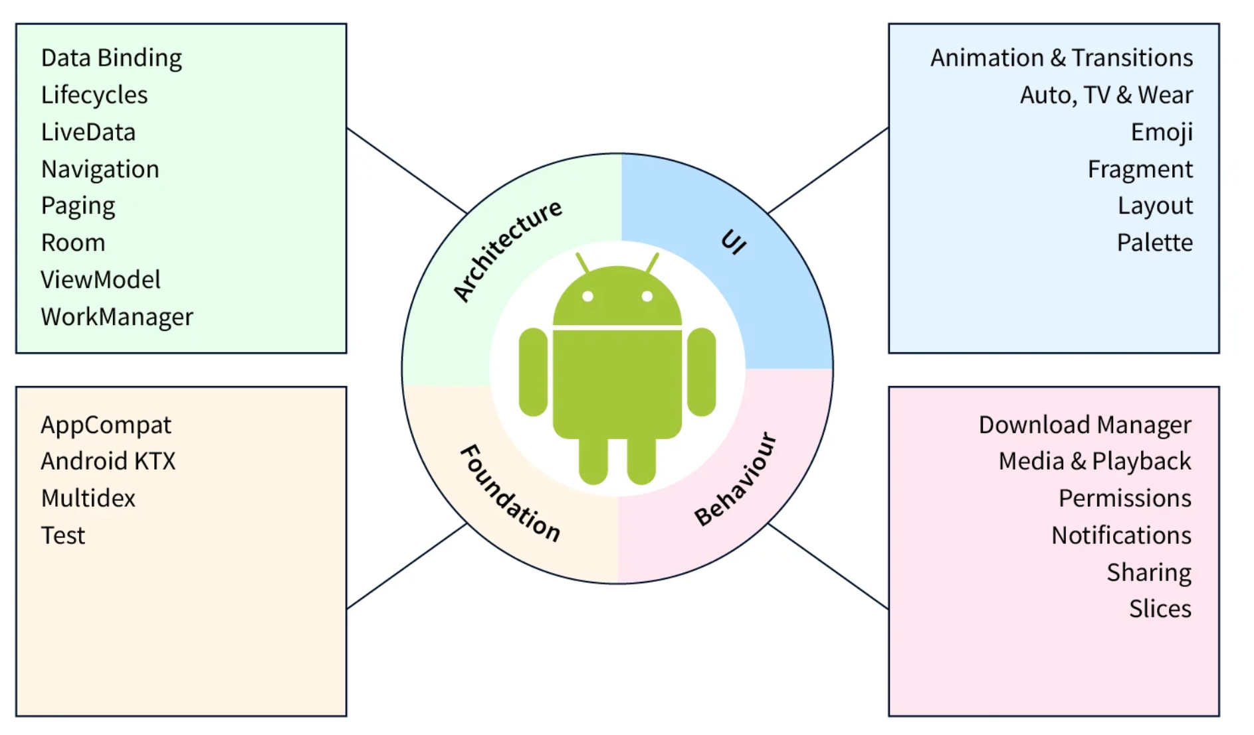
2.7
Android开发趋势
Jetpack是一套现代化的Android开发组件库：
（1） 架构组件（Architecture），用于帮助开发者构建清晰、可维护的应用架构；
（2）UI 组件（User Interface），帮助开发者创建现代化、兼容性强的用户界面；
（3）行为组件（Behavior），负责管理用户行为相关的功能，如权限请求、通知显示和后台任务调度；
（4）基础组件（Foundation），基础组件提供应用运行所需的核心功能、工具类和向后兼容支持。

Slide 39
2.7
Android开发趋势
目标：
简化开发流程，
提供封装良好、接口清晰的 API，减少样板代码；
提升应用质量，通过架构指导和测试支持，提高应用的稳定性和可维护性；
加快开发效率，模块化、组合式组件可灵活搭配，大幅提高迭代效率。

Slide 40
习题：
1. 简述六种主流的手机操作系统的特点。
2. 简述Android平台的特征。
3. 描述Android平台体系结构的层次划分，并说明各个层次的作用。

Slide 41
THANKS
谢谢观看

